Slide 1
Hisat2-stringtie-Ballgown流程

Slide 2
1、hisat2
hisat2安装
建立索引
hisat2比对操作
hisat2比对结果解读

Slide 3
1.1 hisat2软件安装
## Download and install HISAT2
$cd ~/biosoft
$wget ftp://ftp.ccb.jhu.edu/pub/infphilo/hisat2/downloads/hisat2-2.0.4-Linux_x86_64.zip
$unzip hisat2-2.0.4-Linux_x86_64.zip
## Download and install HISAT2
$vi ~/.bashrc
PATH="$PATH:/home/biosoft/hisat2-2.0.4/"
$source ~/.bashrc
Then, enter hisat2 at the terminal.

Slide 4
1.2 hisat2介绍
hisat2用法：
hisat2 [options]* -x {-1 -2 | -U | –sra-acc } [-S ]
hisat2主要参数：
-x ：参考基因组索引文件的前缀。
-1 ：双端测序结果的第一个文件。若有多组数据,使用逗号将文件分隔。Reads的长度可以不一致。
-2 ：双端测序结果的第二个文件。若有多组数据,使用逗号将文件分隔,并且文件顺序要和-1参数对应。Reads的长度可以不一致。
-S ：指定输出的SAM文件。

Slide 5
1.3 建立索引
建立索引： hisat2同tophat2一样,比对之前需要建立索引：
首先提取gtf文件中的剪切位点（splicing site）和外显子位置： extract_splice_sites.py ./chrX_data/genes/chrX.gtf > chrX.for.hisat2.ss extract_exons.py ./chrX_data/genes/chrX.gtf > chrX.for.hisat2.exon
hisat2-build建立索引： hisat2-build -p 30 --ss chrX.for.hisat2.ss --exon chrX.for.hisat2.exon chrX.fa chrXindex
Note：
如果电脑内存<200G,那么可以不用--ss/--exon参数,但是在比对的时候需要加--known-splicesite-infile参数。

Slide 6
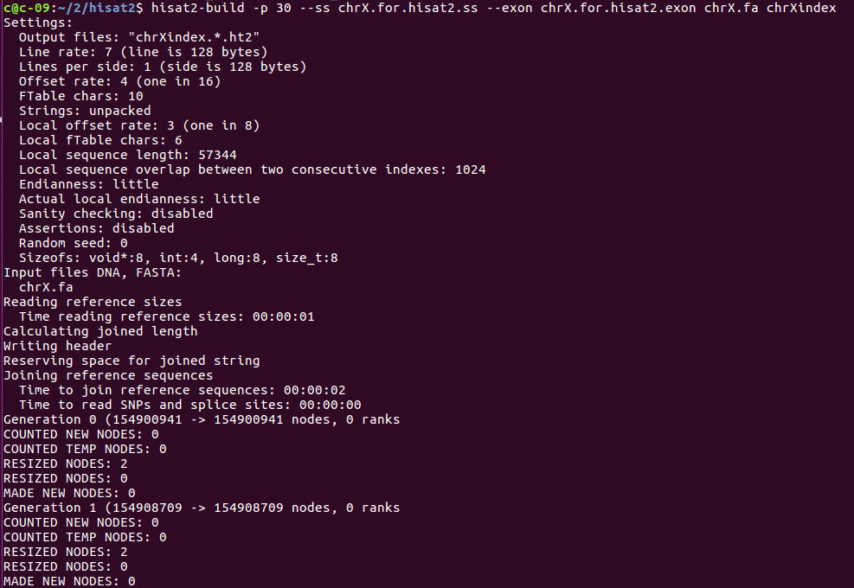
1.3 建立索引

Slide 7
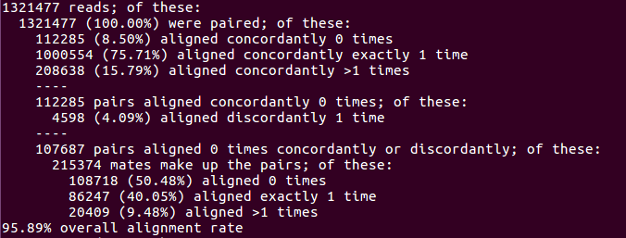
1.4 hisat2比对
hisat2 -p 4 -x chrX_data/indexes/chrX_tran -1 chrX_data/samples/ERR188044_chrX_1.fastq.gz -2 chrX_data/samples/ERR188044_chrX_2.fastq.gz -S SAM/ERR188044_chrX.sam
其余12个样本修改文件名称即可获得sam文件

Slide 8
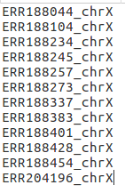
1.4 hisat2比对
或者利用类似如下shell脚本,自动比对：
#! /bin/bash
# run some hisat2 alignments
while read line
do
reads1=${line}_1.fastq.gz
reads2=${line}_2.fastq.gz
hisat2 -p 60 --dta -x chrX_data/indexes/chrX_tran -1 chrX_data/samples/$reads1 -2 chrX_data/samples/$reads2 -S SAM/${line}.sam
done < /home/c/2/hisat2/sample.txt
其中sample.txt是另外一个文件,其中内容为ERR188044_chrX等12个样本名称。
将上述脚本保存为hisat.sh,然后在终端运行sh hisat.sh,然后可获得12个sam文件。

Slide 9
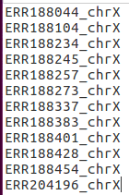
2 samtool进行格式转换
利用samtools将sam文件转换为bam文件,作为stringtie的输入文件。此处可以利用shell进行批量循环转换,具体脚本为：
for i in $(cat sample.txt)
do
samtools sort -@ 40 -o $i.bam $i.sam
done
sort默认输出的bam文件是按基因组位置排序,而tophat输出的bam文件即是按此顺序排序的。
sort -n 则是按reads的ID排序 。其中sample.txt文件如下：
将脚本保存为sam2bam.sh,直接在终端中执行脚本sh sam2bam.sh,结果为：

Slide 10
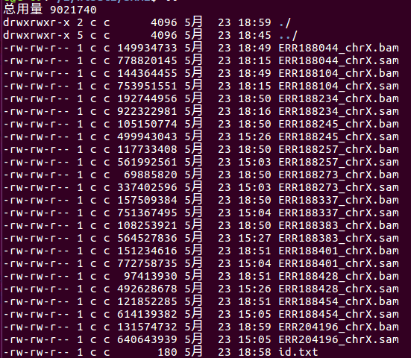
2 samtools进行格式转换

Slide 11
3、stringtie
stringtie安装
stringtie参数介绍
stringite组装例子
stringtie组装结果

Slide 12
3.1 stringtie安装
## Download and install stringtie
$cd ~/biosoft
$wget http://ccb.jhu.edu/software/stringtie/dl/stringtie-1.2.3.Linux_x86_64.tar.gz
$tar zxvf stringtie-1.2.3.Linux_x86_64.tar.gz
$vi ~/.bashrc
PATH="$PATH:/home/biosoft/stringtie-1.2.3/"
$source ~/.bashrc
Then, enter stringtie at the terminal.

Slide 13
3.2 stringtie参数介绍
StringTie是cufflinks升级,功能与cufflinks一样,可以进行转录本定量和组装,但速度更快。
usage: stringtie <aligned_reads.bam> [options]*
常用的参数： -o [<path/>]<out.gtf>：设置StringTie组装转录本的输出GTF文件的路径和文件名。此处可指定完整路径,在这种情况下,将根据需要创建目录。默认情况下,StringTie将GTF写入标准输出。 -p <int>：指定组装转录本的线程数（CPU）。默认值是1 -G <ref_ann.gff>：使用参考注释基因文件指导组装过程,格式GTF/GFF3。输出文件中既包含已知表达的转录本,也包含新的转录本。选项-B,-b,-e,-C需要此选项（详情如下） -l <label>：将<label>设置为输出转录本名称的前缀。默认：STRG -A <gene_abund.tab>：输出基因丰度的文件（制表符分隔格式） -C <cov_refs.gtf>：输出所有转录本对应的reads覆盖度的文件,此处的转录本是指参考注释基因文件中提供的转录本。(需要参数 -G). -B：应用该选项,则会输出Ballgown输入表文件（* .ctab）,其中包含用-G选项给出的参考转录本的覆盖率数据。（有关这些文件的说明,请参阅Ballgown文档。）如果选项-o 给出输出转录文件的完整路径,则* .ctab文件与输出GTF文件在相同的目录下。 -b <path>：指定 *.ctab 文件的输出路径, 而非由-o选项指定的目录。 注意: 建议在使用-B/-b选项中同时使用-e选项,除非StringTie GTF输出文件中仍需要新的转录本,-B和-b选一个使用就行。 -e：限制reads比对的处理,仅估计和输出与用-G选项给出的参考转录本匹配的组装转录本。使用该选项,则不会输出新的转录本,这将大大的提升处理速度。 --merge：转录本合并模式。 在合并模式下,StringTie将所有样品的GTF/GFF文件列表作为输入,并将这些转录本合并/组装成非冗余的转录本集合。这种模式被用于新的差异分析流程中,用以生成一个跨多个RNA-Seq样品的全局的、统一的转录本。

Slide 14
3.3 stringtie组装例子1
单个样本进行组装,用法如下：
stringtie SAM2/ERR188044_chrX.bam -o stringtie/ERR188044.gtf -p 20 -G chrX_data/genes/chrX.gtf
在组装的转录本中,也会给出定量的结果,对于组装的新转录本和基因,默认采用STRG加数字编号进行区分,示例如下：gene_id "STRG.1" transcript_id "STRG.1.1"
单个样本组装完成后,可以合并所有样本的转录本组装结果,得到gtf文件,用法如下：
stringtie --merge -o assembly.gtf -p 20 -G chrX.gtf sampleA.gtf sampleB.gtf
合并后的非冗余转录本中,采用MSTRG加数字编号对基因和转录本进行编号,示例如下：gene_id "MSTRG.2" transcript_id "MSTRG.2.2"
stringTie可以对转录本进行定量,定量值包括TPM和FPKM两种（-A参数）。为了进行raw count的定量,官方提供了prepED.py脚本,用法如下：
python prepDE.py sample_GTF.txt
输入文件为sample_GTF.txt, 该文件为\t分隔的两列,第一列为样本名称,第二列为定量的gtf文件的路径,示例如下：
sampleA A.stringtie.gtf
sampleB B.stringtie.gtf
最后同时输出基因和转录本水平的raw count表达量值。 transcript_count_matrix.csv可用于DESeq2进行差异基因分析

Slide 15
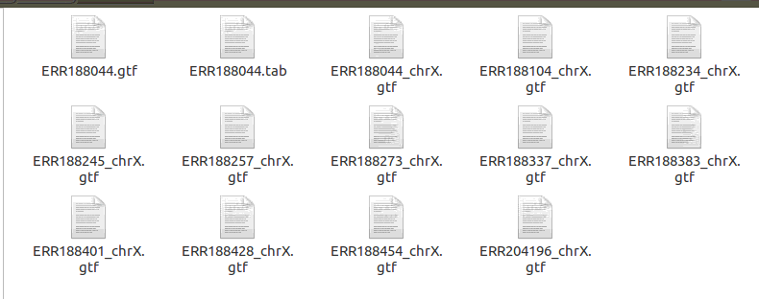
3.3 stringtie组装例子2
使用如下shell脚本进行批量组装,保存文件名为stringtie.sh：
#! /bin/bash
while read line
do
stringtie SAM2/${line}.bam -o stringtie/${line}.gtf -p 40 -G chrX_data/genes/chrX.gtf
done < /home/c/2/hisat2/sample.txt
可以获得所以12个样本的gtf文件。

Slide 16
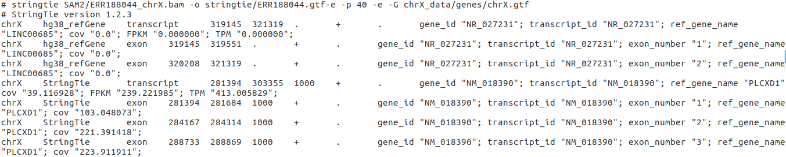
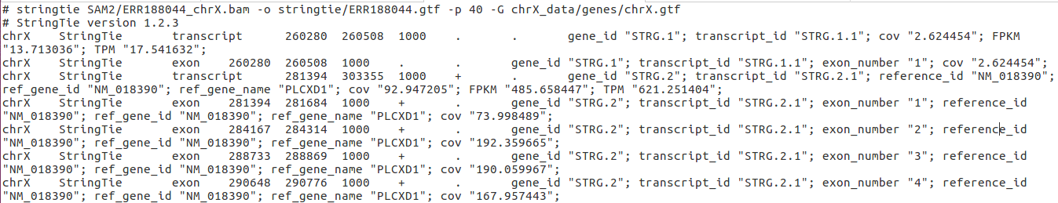
3.3 stringtie组装例子3
StringTie更喜欢使用已知注释文件中的 "已知"基因,对于已知表达的基因,它将计算coverage,TPM和FPKM值。另外它还会产生注释文件中没有的新的转录本。
注意：
1、如果不使用选项-e,那么参考转录本就会被reads 完全覆盖,以便包含在StringTie的输出中。在这种情况下,那些不在注释文件中的转录本,即：从样本数据中新组装的转录本也会输出。

Slide 17
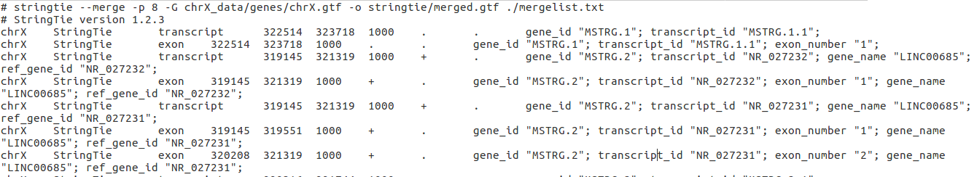
3.3 stringtie组装例子3
2、可以使用如下命令将所有生成的gtf合并成一个文件：
stringtie --merge -p 8 -G chrX_data/genes/chrX.gtf -o stringtie/merged.gtf ./mergelist.txt
mergelist.txt为各个gtf路径。

Slide 18
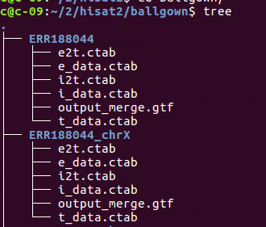
3.3 stringtie组装例子3
3、输出为ballgown能够读取的格式,为进一步差异分析准备：
$cd SAM2 #进入bam文件目录,批量运行如下shell脚本
for i in *_chrX.bam
Do
i=${i%_chrX.bam*}
stringtie -e -B -p 60 -G /home/c/2/hisat2/stringtie/merged.gtf -o ballgown/${i}/${i}_chrX.gtf ${i}_chrX.bam
done
输出*.ctab文件：用于下游Ballgown软件做差异表达分析的输入文件。
如果StringTie使用-B参数,它将返回Ballgown输入文件,包含以下文件：(1) e2t.ctab, (2) e_data.ctab, (3) i2t.ctab, (4) i_data.ctab, and (5) t_data.ctab。

Slide 19
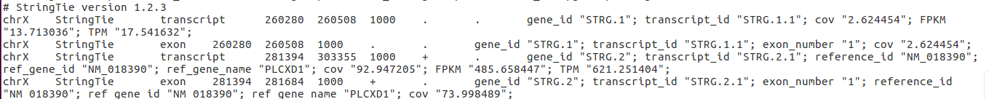
3.4 组装结果解读
GTF文件,记录组装的转录本信息,每列含义：
seqname: 染色体,contig, 或 scaffold
source: GTF文件的源文件。
feature: 特征类型；如：exon, transcript, mRNA, 5'UTR。
start: 开始位置,使用基于1的索引
end: 结束位置,使用基于1的索引
score: 组装的转录本的可信度分数。目前这个字段没有被使用,并且如果转录本 与a read alignment bundle
有连接,则StringTie输出常数值1000。
strand: 正链： ‘+’； 负链： '-'.
frame: CDS特征的 Frame or phase 。 StringTie不使用该字段,只记录一个"."。
attributes:
gene_id: A unique identifier for a single gene and its child transcript and exons based on the alignments' file name.
transcript_id: A unique identifier for a single transcript and its child exons based on the alignments' file name.
exon_number: A unique identifier for a single exon, starting from 1, within a given transcript.
reference_id: The transcript_id in the reference annotation (optional) that the instance matched.
ref_gene_id: The gene_id in the reference annotation (optional) that the instance matched.
ref_gene_name: The gene_name in the reference annotation (optional) that the instance matched.
cov: The average per-base coverage for the transcript or exon.
FPKM: Fragments per kilobase of transcript per million read pairs. This is the number of pairs of reads aligning to this feature, normalized by the total number of fragments sequenced (in millions) and the length of the transcript (in kilobases).
TPM: Transcripts per million. This is the number of transcripts from this particular gene normalized first by gene length, and then by sequencing depth (in millions) in the sample. A detailed explanation and a comparison of TPM and FPKM can be found here, and TPM was defined by B. Li and C. Dewey here.

Slide 20
4、差异基因分析
4.1、Ballgown差异基因分析
4.2、DEseq2差异基因分析

Slide 21
4.1 ballgown差异基因分析
4.1.1、安装并加载需要的R包（基于R 4.0.5）
BiocManager::install("ballgown", force = TRUE)
BiocManager::install("genefilter", force = TRUE )
BiocManager::install("devtools", force = TRUE)
BiocManager::install("dplyr", force = TRUE)
devtools::install_github('alyssafrazee/RSkittleBrewer')
library(RSkittleBrewer)
library(ballgown)
library(genefilter)
library(dplyr)
library(devtools)

Slide 22
4.1 ballgown
4.1.2、加载数据并进行差异基因分析
setwd("/home/c/2/hisat2/") #设置R的工作路径
pheno_data<-read.csv('/home/c/2/hisat2/chrX_data/geuvadis_phenodata.csv')
#表型数据读取
bg_chrX= ballgown(dataDir = '/home/c/2/hisat2/SAM2/ballgown',samplePattern = 'ERR', pData=pheno_data)
#dataDir告知输入数据路径；samplePattern则指明样本前；pheno_data则指明样本数据的关系,这个里面第一列样本名需要和dataDir文件夹下样本名一样,否则会报错
bg_chrX_filt=subset(bg_chrX,'rowVars(texpr(bg_chrX))>1',genomesubset=TRUE)
#滤掉低丰度的基因,这里选择过滤掉样本间差异少于一个转录本的数据

Slide 23
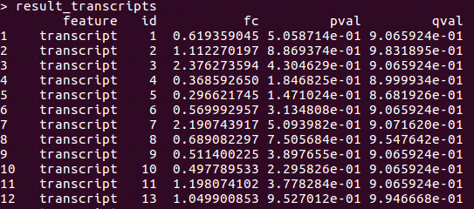

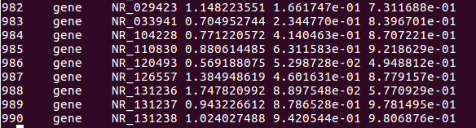
4.1 ballgown
4.1.2、加载数据并进行差异基因分析
result_transcripts=stattest(bg_chrX_filt,feature = 'transcript',covariate = 'sex',adjustvars = c('population'), getFC=TRUE,meas='FPKM')
#确认组间有差异的转录本,在这里我们比较male和famle之间的基因差异,指定的分析参数为"transcripts",主变量是"sex",修正变量是"population",getFC可以指定输出结果显示组间表达量的foldchange。
差异转录本如下：
result_genes=stattest(bg_chrX_filt,feature= ‘gene’,covariate = ‘sex’,adjustvars = c(‘population’), getFC=TRUE,meas=‘FPKM’)
差异基因如下：

Slide 24
4.1 ballgown
4.1.2、加载数据并进行差异基因分析
result_transcripts=data.frame(geneNames=ballgown::geneNames(bg_chrX_filt), geneIDs = ballgown::geneIDs(bg_chrX_filt), result_transcripts)
#为组间有差异的转录本添加基因名
result_transcripts=arrange(result_transcripts,pval)
result_genes=arrange(result_genes,pval)
#按照p-value从小到大排序
write.csv(result_transcripts, 'chrX_transcript_results.csv',row.names=FALSE)
write.csv(result_genes, 'chrX_gene_results.csv',row.names=FALSE)
#把两个结果写入到csv文件中
diff_transcripts=subset(result_transcripts,result_transcripts$qval<0.05)
diff_genes=subset(result_genes,result_genes$qval<0.05)
write.csv(diff_transcripts, 'diff_chrX_transcript.csv',row.names=FALSE)
write.csv(diff_genes, 'diff_chrX_gene.csv',row.names=FALSE)
#从以上的输出中筛选出q值小于0.05的transcripts和genes,即性别间表达有差异的基因

Slide 25
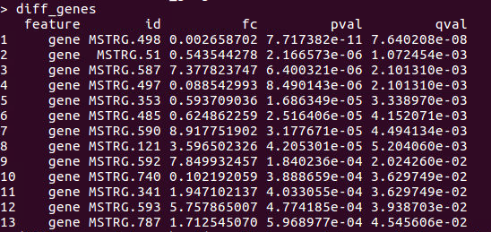
4.1 ballgown
4.1.2、加载数据并进行差异基因分析
查看diff_chrX_gene.csv：

Slide 26
4.2 DEseq2差异基因分析
4.2.1、数据准备：
DEseq2使用的是read count 矩阵,因此需要将ballgown中的文件转换成read count。转换由prepDE.py完成。
根据python2/3版本,下载prepDE.py或者prepDE3.py,
（http://ccb.jhu.edu/software/stringtie/dl/prepDE.py）
放置在stringtie安装文件夹下。
python /home/c/biosoft/stringtie-1.2.3/prepDE.py -i ./sam.txt -g gene_count.csv -t transcript_count.csv #将ballgown格式转化成read count
其中sam.txt格式如下：
ERR188044 /home/c/2/hisat2/SAM2/ballgown/ERR188044/ERR188044_chrX.gtf
ERR188104 /home/c/2/hisat2/SAM2/ballgown/ERR188104/ERR188104_chrX.gtf
ERR188234 /home/c/2/hisat2/SAM2/ballgown/ERR188234/ERR188234_chrX.gtf
ERR188245 /home/c/2/hisat2/SAM2/ballgown/ERR188245/ERR188245_chrX.gtf
…………
结果文件为2个gene_count.csv和transcript_count.csv,内部为count

Slide 27
4.2 DEseq2差异基因分析
4.2.2 相关包安装、调用（基于R 4.0.5）
BiocManager::install("DESeq2")
BiocManager::install("BiocParallel", force = TRUE) #并行操作
install.packages(c("gplots", "amap", "ggplot2"))
BiocManager::install("RColorBrewer")
library(DESeq2)
library(gplots)
library(amap)
library(ggplot2)
library(RColorBrewer)
library(BiocParallel)
register(MulticoreParam(32)) # Use 32 cores

Slide 28
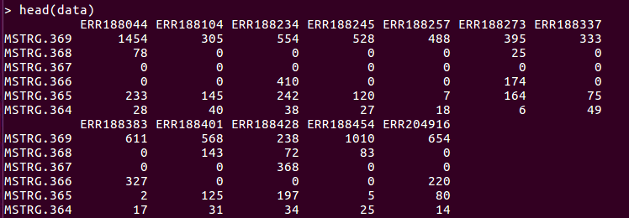
4.2 DEseq2差异基因分析
4.2.3 数据导入和分组信息设置
DESeq2不支持无生物学重复的数据,而且输入数据必须是read count。因此可以使用htseq-count、stringtie等软件输出的count数据。
setwd("/home/c/2/hisat2/DESeq2/") #set work directory
data <- read.table(“gene_count.csv”, sep = “,”, header = T, row.names = 1) #读入count数据文件 data <- data <- data[rowSums(data)>2,] # 排除低表达量基因，过滤掉在多于两个样本中count<1的数据；如果样本数多，这个数值可以适当增加，可以利用dim(data)查看数据量变化
condition <- factor(c("male","male","female","female","male","female","female","male","male","female","male","female"), levels = c("male", "female")) #分组信息
colData <- data.frame(row.names = colnames(data), condition)
dds <- DESeqDataSetFromMatrix(countData = data, colData = colData, design = ~ condition) #生成DESeqDataSet数据集

Slide 29
4.2 DEseq2差异基因分析
4.2.4 差异基因分析
dds <- DESeq(dds) ## estimating size factors, dispersions, gene-wise dispersion; mean-dispersion relationship## final dispersion estimates ## fitting model and testing
NOTE:
#dds <-DESeq(dds)处理等同下面三个函数的处理过程:
#dds <-estimateSizeFactors(dds) #样本数据标准化
#dds <-estimateDispersions(dds) #估计基因的离散程度
#dds <-nbinomWaldTest(dds) #差异表达分析
res <- results(dds) #差异基因结果
resordered <- res[order(res$padj),] #排序
write.table(resordered, file = “diff_express_gene.txt”) #结果保存到文件

Slide 30
4.3 作图
4.3.1 差异基因火山图
filter_up <- subset(res, pvalue < 0.05 & log2FoldChange > 1) #过滤上调基因
filter_down <- subset(res, pvalue < 0.05 & log2FoldChange < -1) #过滤下调基因
print(paste('差异上调基因数量: ', nrow(filter_up))) #打印上调基因数量
print(paste('差异下调基因数量: ', nrow(filter_down))) #打印下调基因数量
write.table(filter_up, file=“filter_up_gene.txt”, quote = F) #保存文件
write.table(filter_down, file="filter_down_gene.txt", quote = F)
df = read.table("diff_express_gene.txt",header =T,stringsAsFactor = F) #读取差异表达基因数据
df = na.omit(df) ##绘图需要的padj列有NA值，故删掉包含NA的行
df$group = ifelse(df$log2FoldChange>=1&df$padj<=0.05,“Up”, ifelse(df$log2FoldChange<=-1&df$padj<=0.05,“Down”,“Not sig”)) ##设置上下调基因限定值
table(df$group) #如果数量太多可以适当修正上面logfoldchange值

Slide 31
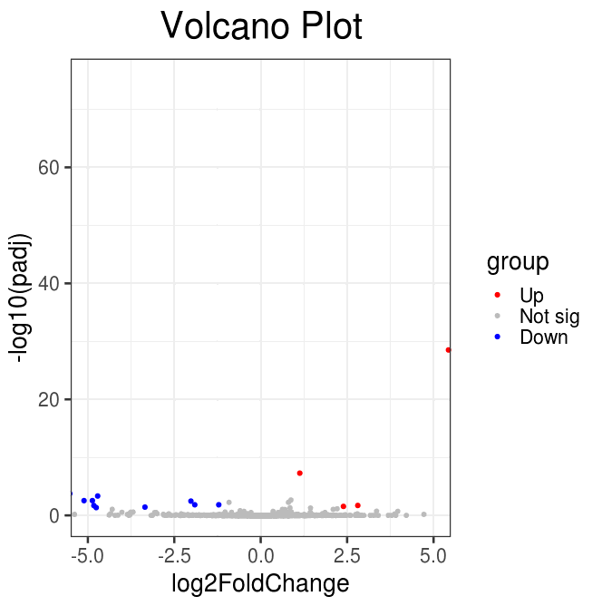
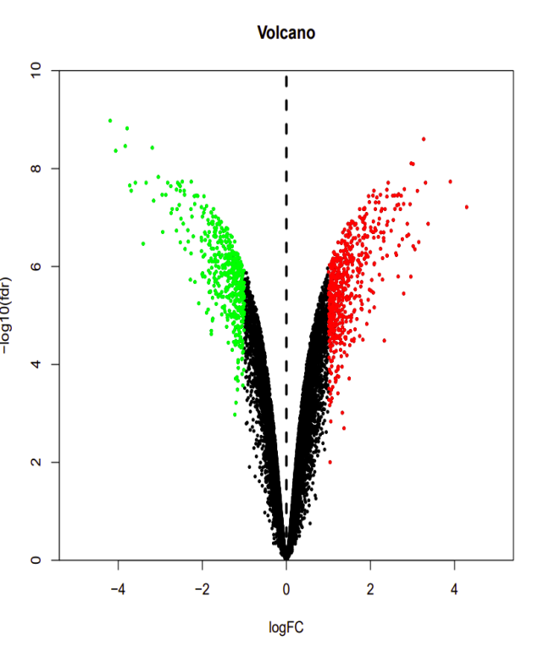

4.3 作图
4.3.1 差异基因火山图
ggplot(df,aes(x=log2FoldChange,y = -log10(padj)))+
geom_point(aes(color=group))+ #绘制散点
scale_color_manual(values = c(“red”,“grey”,“blue”),limit = c(‘Up’,‘Not sig’,“Down”))+ #定义点的颜色
theme_bw(base_size = 20)+ggtitle("Volcano Plot")+
theme(plot.title = element_text(size=30,hjust = 0.5))+
coord_cartesian(xlim = c(-5,5),ylim = c(0,75))
火山图太丑，为什么？？？

Slide 32
4.3 作图
4.3.2 PCA
setwd("/home/c/2/hisat2/DESeq2/") #set work directory
library(ggplot2)
library(DESeq2)
mydata <- read.table("/home/c/2/hisat2/DESeq2/gene_count.csv",header =TRUE, sep =",")
head(mydata[1,])
smpleNames <- c("ERR188044","ERR188104","ERR188234","ERR188245","ERR188257","ERR188273","ERR188337","ERR188383","ERR188401","ERR188428","ERR188454","ERR204916")
names(mydata)[2:13] <- smpleNames
countmatrix <- as.matrix(mydata[2:13])
rownames(countmatrix) <- mydata$gene_id
save(countmatrix,file="expr.Rdata")
condition <- factor(c("male","male","female","female","male","female","female","male","male","female","male","female"))
table2 <- data.frame(name = smpleNames,condition)
dds2 <- DESeqDataSetFromMatrix(countmatrix,colData=table2,design =~condition)

Slide 33
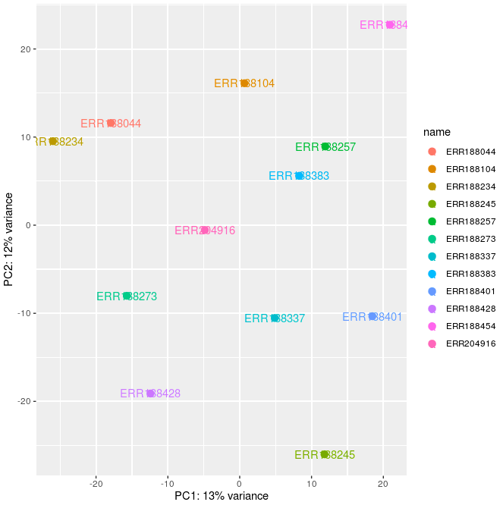
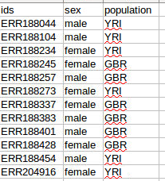
4.3 作图
4.3.2 PCA
rld1<- rlog(dds2)
data1 <- plotPCA(rld1, intgroup=c("condition","name"), returnData=TRUE)
percentVar1 <- round(100 * attr(data1, "percentVar"))
p1<- ggplot(data1, aes(PC1, PC2, color=name)) + geom_text(aes(label = rownames(data1)))+geom_point(size=3) +xlab(paste0("PC1: ",percentVar1[1],"% variance")) +ylab(paste0("PC2: ",percentVar1[2],"% variance"))
p1

Slide 34
练习
1、利用hisat-stringtie-ballgown或DESeq2重复本ppt中步骤

